Slide 1
dà jiā hǎo
大 家 好！
Líu Lǎo Shī
刘 老 师

Slide 2
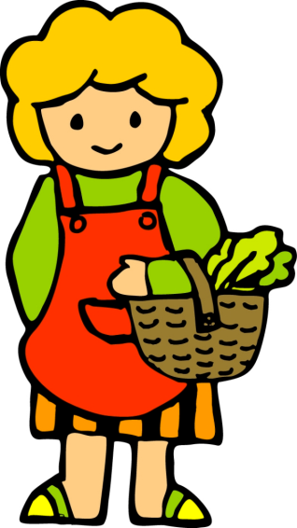
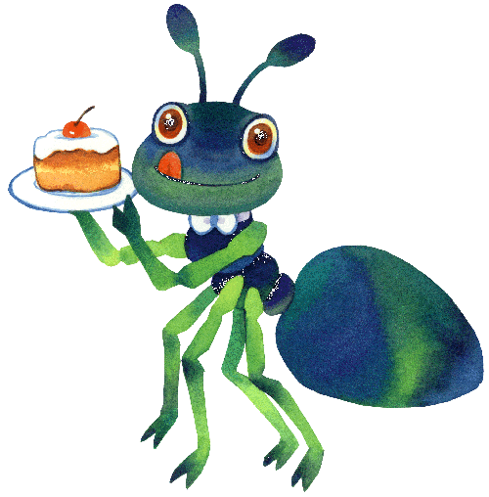
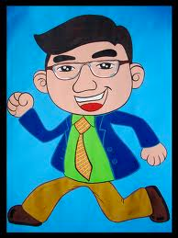
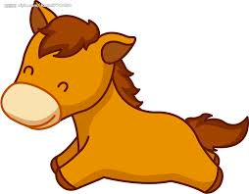
fā yīn liàn xí
发 音 练 习
Pronounciation Practice
four tones
ā
á
ǎ
à
mā mā
妈妈
má yǐ
蚂 蚁
xiǎo mǎ
小 马
bà ba
爸 爸

Slide 3
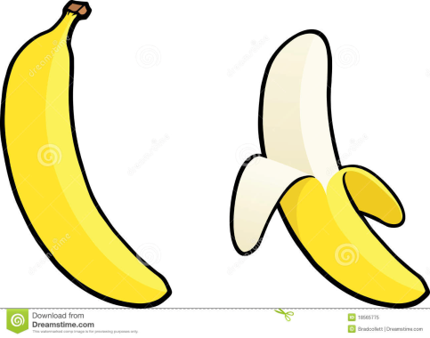
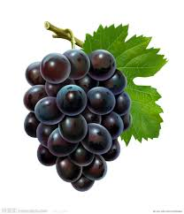
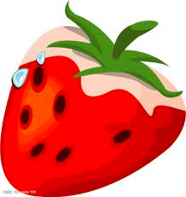
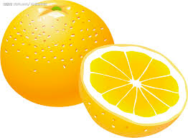
píng guǒ
苹 果
xiāng jiāo
香 蕉
pú tao
葡 萄
cǎo méi
草 莓
chéng zi
橙 子

Slide 5
nǐ hǎo mā
你 好 吗？
(How are you?)
hěn xiè xiè
1. 我 很 好！ 谢谢！ 😊
(Good! Thanks!)
hái kě yǐ
2. 还可以。谢谢！
（Nothing special. Thanks!）
3. 我不好。 😢
（I’m not feeling good）

Slide 6
zì wǒ jiè shào
自 我 介 绍

Slide 7
nǐ hǎo wǒ jiào
你 好！ 我 叫_______。
Hello！ my name is______.
wǒ suì
我___岁。
I am ___years old.
wǒ shàng nián jí
我 上____ 年 级。
I am in ____ grade.

Slide 8
shì pín
看一个 视 频（video），
xué
说一说 你 学 到了（have learned）什么？
https://www.youtube.com/watch?v=Zct7zC25YVc&list=PLt1rKiOlGSHzagWHmcZH4396Ll5Z1hyAR

Slide 9
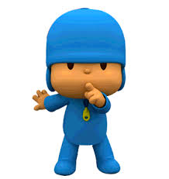
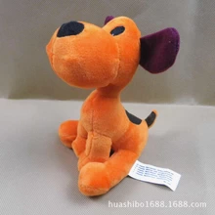
yōu yōu
他叫 优 优。
lū la
优优的 小狗 叫 鲁拉

Slide 10
hú dié
蝴 蝶
xu
嘘，
ān jìng
安 静

Slide 11
zhōng wén lí yǚ
中 文 俚 语：
slang: some popular phrases or words in Chinese
zàn
赞
(to praise, to commend:
Awesome and I like it!)
zàn
你的中文太赞了。
这个苹果太赞了。

Slide 12
zài jiàn
谢谢，再见！

